Slide 1
Lev Livet med Lavt Stofskifte
Undervisningsgang 4
Mestring
Undervisningsgang 4
Mestring

Slide 2
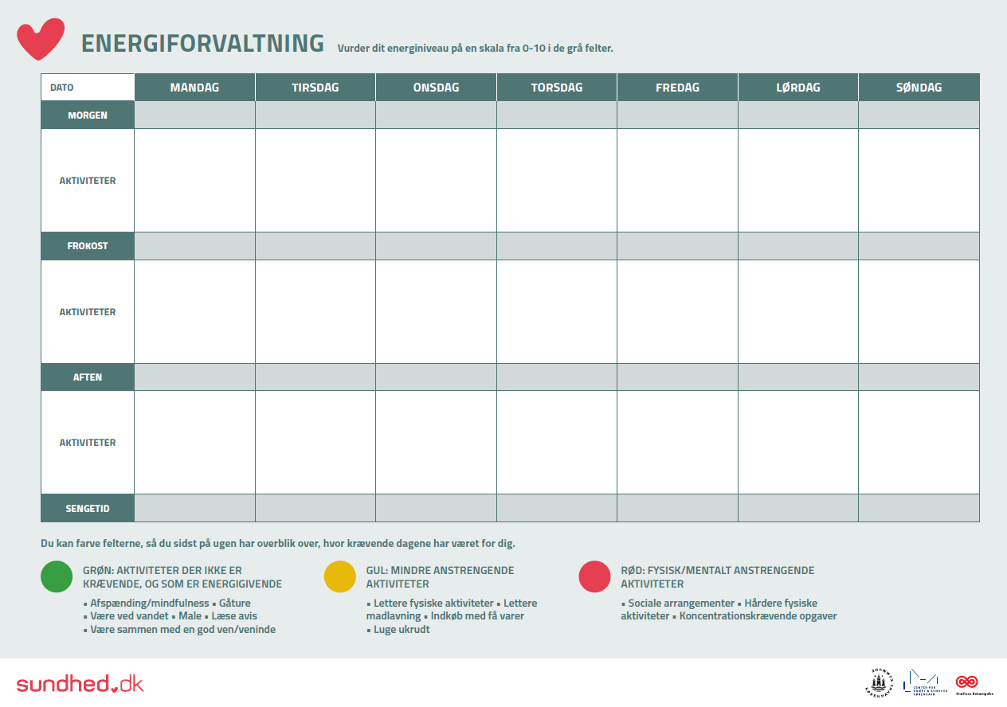
Siden sidst…
Opsamling på sidste gang
Webinar
Spørgsmål

Slide 3
Dagens program
Stressfaktorer
Hukommelse og koncentration
Kognitive strategier
Kropslige strategier
Kontrolcirklen
Netværk

Slide 4
Stressfaktorer
Hvad er stressfaktorer?
Opmærksomhedspunkter
Sige fra
To do lister
Praktiske gøremål
Bekymringstanker
Notes:
Sanne
Hvilke stressfaktorer oplever deltagerne? Evt. kig på energiforvaltningsskema
Undgå lange to-do lister
Strategier:
”Ikke” to do lister
Praktiske gøremål – Uddelegering af opgaver.

Slide 5
Why worry? ☺ https://www.youtube.com/watch?v=9YRjX3A_8cM

Slide 6
Aktiv pause
Notes:
Øvelser som giver ro i kroppen
Hvordan opleves det?

Slide 7
Hukommelse og koncentration
Hvad påvirker vores hukommelse og koncentration?
Hvilke kognitive og kropslige strategier kan hjælpe?
De tre hukommelseslag
Notes:
Sanne
Hvad påvirker hukommelse og koncentration?
Stress, depression, sygdomme f.eks. lavt stofskifte, søvn, smerter
Der kan arbejdes med hukommelse og koncentration og man kan forbedre den.

Slide 8
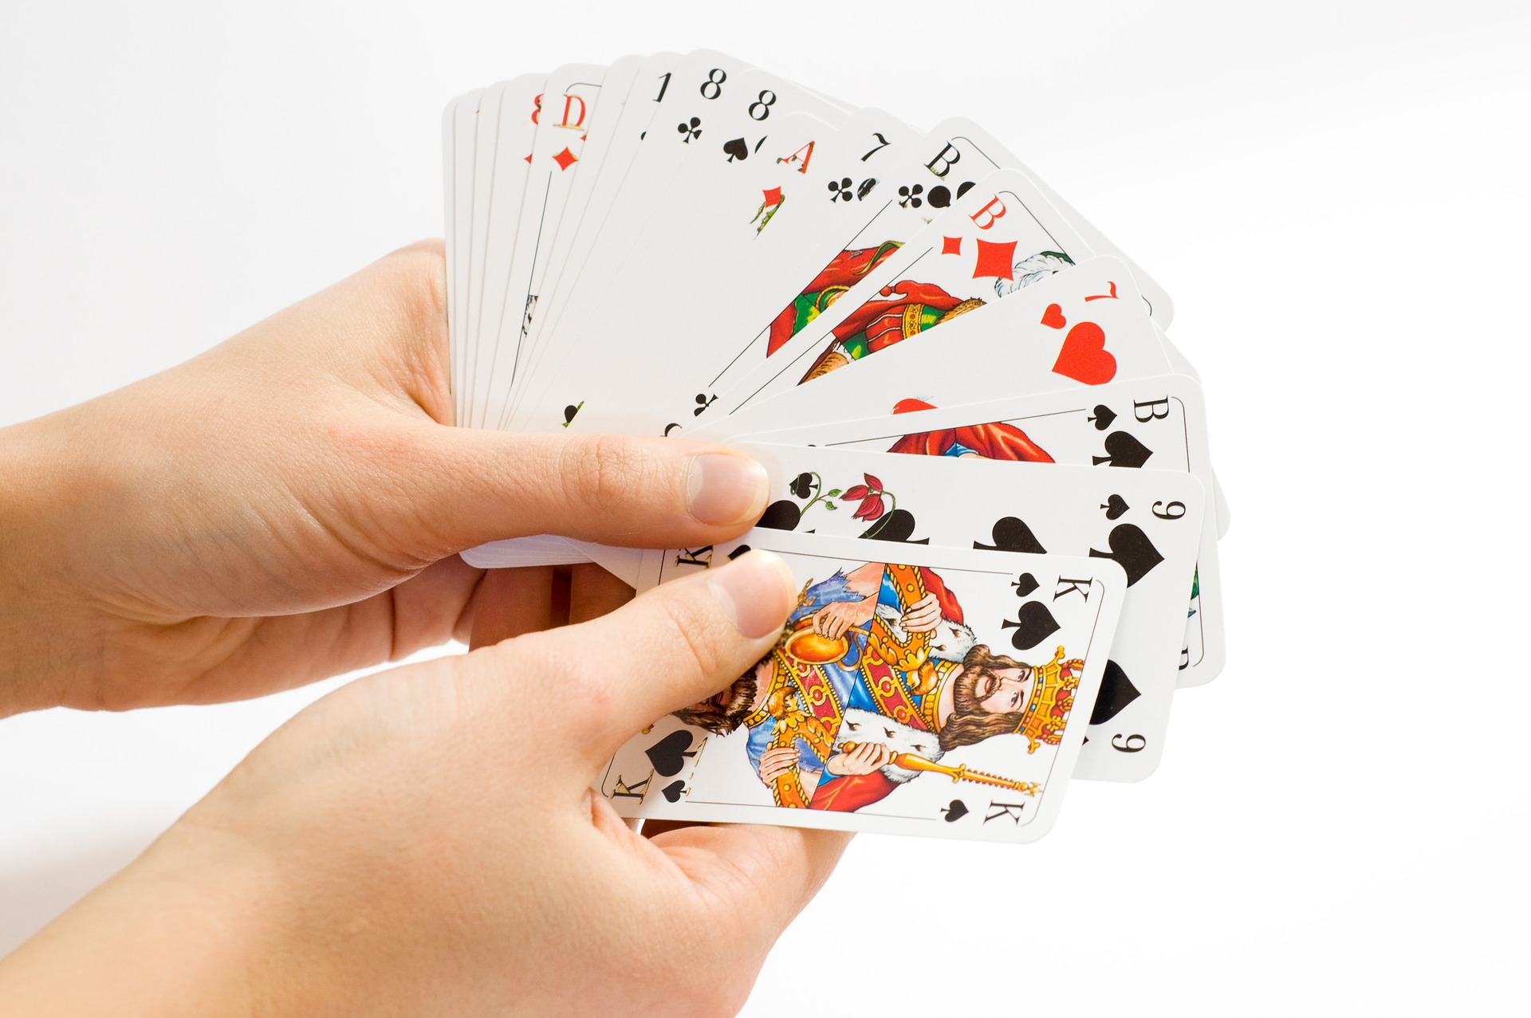
Kognitive strategier
Notes:
Strategier
Hukommelse: Blyant og papir, huskesedler, kalender, påmindelser på telefon. Nedsætte mængden af det du skal huske.
Koncentration: Accept af koncentrationsevnen på nuværende tidspunkt. ”Nu er ikke altid”. For at forbedre koncentrationen kan man benytte hjernefitness, krydsord, puslespil, sudoku. Arbejdsrelateret hjælpemidler – hørebøffer, roligt rum (også hjemme)
Har deltagerne strategier/erfaringer at byde ind med?

Slide 9
Kropslige strategier
Notes:
Kropslige strategier: hjernefitness, BBAT, ro i kroppen
Vi er forskellige og det er forskelligt hvilke strategier vi profiterer af.
Har deltagerne strategier/erfaringer at byde ind med?

Slide 10
Hvad har du kontrol over?
Notes:
Elise
Kontrol cirklen – hvad har du kontrol over i din hverdag? Hvad kan du styre?
Why worry?
Den inderste cirkel har du fuld kontrol over. Midterste cirkel har man indflydelse men ikke kontrol. Yderste cirkel har man hverken indflydelse eller kontrol.
Øvelsen består i at frustration, vrede, ked af det hed, følelsen af uretfærdighed over noget i hverdagslivet, kan prøves af i denne cirkel.
• Er det noget jeg har eller kan få kontrol over og i givet fald hvad, så gør det! • Er det noget jeg kan påvirke og få indflydelse på: Så find ud af hvad og hvordan det skal gribes an! • Er det noget der er helt uden for din rækkevidde, så drop det og lad være med at bruge energi på det. Men accepter, at det er sådan det er.

Slide 11
Aktiv pause
Notes:
Øvelser som giver ro i kroppen
Hvordan opleves det?

Slide 12
Dialog
Er der et problem i dialogen?
Notes:
Dialog 1
Ven 1: Hej. jeg beklager meget, men jeg er nødt til at aflyse vores aftale i aften. jeg er simpelt-hen for træt. ven 2: det er okay. jeg ved jo godt, at det går op og ned med din sygdom, og at det er svært for dig at forudsige, hvornår du er for træt. er der noget, jeg kan gøre for dig? ven 1: nej, desværre. der er ikke noget at gøre ved det. jeg skal bare lære at leve med det. ven 2: nå, okay. jamen, så smutter jeg igen. Lad os tales ved snart. ven 1: Okay. vi snakkes ved. Farvel.
Dialog 2
ven 1: Hej. jeg beklager meget, men jeg er nødt til at aflyse vores aftale i aften. jeg er simpelt-hen for træt. ven 2: det er okay. jeg ved jo godt, at det går op og ned med din sygdom, og at det er svært at forudsige, hvornår du er for træt. er der noget, jeg kan gøre for dig? ven 1: Hvor er det dejligt, at du spørger. Kan vi ikke i stedet bare ses hjemme hos mig? det er ikke helt så trættende for mig, for så skal jeg ikke ud. ven 2: det lyder alle tiders. jeg vil meget gerne komme forbi. det vigtigste er jo, at ses. ikke om vi ses ude eller hjemme. ven 1: det er godt, at du også har det sådan! jeg glæder mig til at se dig. ven 2: i lige måde. vi ses snart.
Det understreges, at familie og venner som regel meget gerne vil hjælpe. Men for at kunne hjælpe skal de vide, hvad de skal gøre. det er derfor ens egen opgave at fortælle dem, hvordan de kan hjælpe, eller hvad det er, man har brug for. Man kan og skal ikke forvente, at ens pårørende selv kan regne ud, hvad det lige præcis er, man har behov for.

Slide 13
Dit netværk
Notes:
Cirkel – inspiration fra steno modul 3 side 16 - Hvem der er i brugerens netværk (familie, venner, kolleger, kæreste, professionelle, kontaktpersoner mv.), og om de har betydning for brugerens sundhed og livskvalitet.
Overvej hvilke mennesker i dit netværk som har en positiv/negativ påvirkning i forhold til din sundhed og livskvalitet
Grøn: God kontakt
Gul: kontakten fylder ikke så meget for dig lige nu
Rød: Kontakten er ikke god for dig.
”Hvad gør kontakten god?” ”Hvad gør den mindre god?” ”Har kontakten betydning for din mentale og fysiske sundhed?”
Hvad gør kontakten god?
Hvad gør den mindre god?
Har kontakten betydning for din mentale og fysiske sundhed?
Hvilke glæder, udfordringer eller problemer oplever du i kontakten?
Hvordan kan du fortælle personen, hvad du har brug for?
Hvordan kan du fortælle personen, hvad du forventer af ham hende?

Slide 14
At få sagt til og fra
Notes:
Måske I har hørt ”Du ser jo ikke syg ud”
Ske teorien – en måde at få forklaret andre hvordan man har det. Og hvorfor man ikke altid har overskud til alt.
Ske-teorien hjælper dig med at prioritere.
Ske-teorien (The Spoon Theory) handler om de valg, du er nødt til at træffe, hvis smerter og træthed er en del af din hverdag. Den er opfundet af en kvinde med gigt- og bindevævssygdommen lupus, som en dag, hun sidder på en restaurant sammen med sin veninde, skal forklare, hvordan det er at leve med en kronisk sygdom.
Hun samler 12 skeer sammen. De repræsenterer den energi, hun har til rådighed, når hun vågner om morgenen. Hver ske repræsenterer en handling, som kræver energi: at komme ud af sengen, gå i bad, spise morgenmad – så har hun allerede brugt tre! Og hvis hun ikke tænker sig grundigt om, er de resterende ni skeer brugt, allerede før hun når frokost.
Nogle dage er der færre skeer – andre dage et par ekstra. Og nogle af handlingerne koster måske mere end én ske. Men ressourcerne er altid begrænsede.
Ske-teorien kan hjælpe dig med at prioritere dine daglige gøremål: Skal jeg bruge tre skeer på at støvsuge – eller to på at mødes med en ven? Men den kan også bruges til at forklare dine venner og din familie, hvordan dit energi-regnskab fungerer. At de handlinger, man som rask ikke tænker over, men bare udfører, for dig er udtryk for valg, prioriteringer – og en hel masse fravalg.
Overbelastning -

Slide 15
Opsamling
Spørgsmål?
Hvad tager du med dig hjem i dag?

